Slide 1

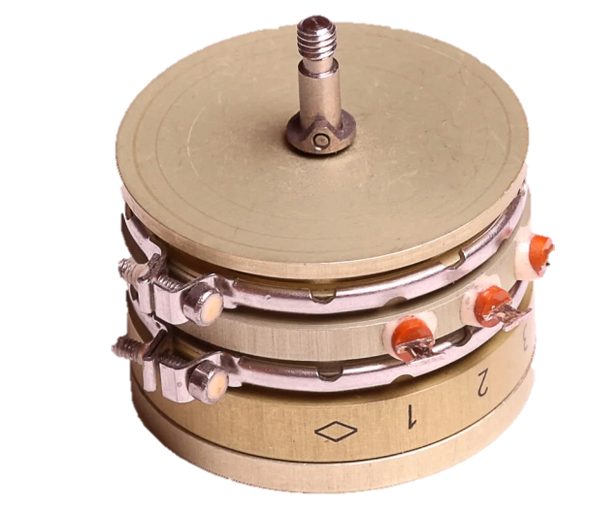
АО «ЗАВОД «РЕКОНД» г. Санкт-Петербург
ПРИМЕРЫ ВСКРЫТИЯ РЕЗЕРВОВ ПРОИЗВОДИТЕЛЬНОСТИ
Отрасль (ОКВЭД ). 26.11.9 (Производство частей электронных ламп, трубок и прочих электронных компонентов, не включенных в другие группировки)
Пилотный
поток:
«Изготовление резисторов СП4-8»
Основной результат:
Основные мероприятия:
Показатели пилотного потока:
Предприятие обеспечило увеличение объемов производства продукции.
Сокращение времени на сушку изделий за счёт применения фотополимеров
Сокращение количества брака («пересборок») за счёт корректировки конструкторской документации
Корректировка логистики передачи продукции (с изменением расположения рабочих мест)
Внедрение инфоцентров в подразделениях предприятия
ВЫРАБОТКА, секций в месяц
Стало
1 900
Было
1 400
+36 %
ВПП , рабочих дней.
Было
34
Стало
22
-31 %
Запасы в потоке, секций
Было
5 212
Стало
4 500
-14 %
Notes:
Описание примера вскрытия резервов:
*Контактная информация: Слиньков Александр– 8-931-240-98-50;
*Срок реализации проекта: с апреля 2023 по сентябрь 2023, результаты за 5 месяцев работы
*Краткая информация о предприятии:
Режим работы предприятия/потока – пятидневная рабочая неделя (40 часов)
Объем в выручке – 16%
Причина открытия проекта именно в этом потоке – возросший спрос на выбранную продукцию; данный поток охватывает существенную долю в выручке компании,.
Краткая справка о продукте:
В качестве пилотного проекта был выбран процесс изготовления резисторов СП4-8
Информация о проекте:
Проблема 1: Длительное время сушки изделий после нанесения смол (около 50 часов)
Решения: Произведены эксперименты по подбору и использованию фотополимерных смол.
Результат: Снижение времени сушки на 80%
Проблема 2: Большое количество брака (пересборок) изделий
Решение:
Произведен сбор статистики по выявлению коренных причин брака
Произведены эксперименты по изменению конструктива составных частей изделия.
Результат: Сокращение количества пересборок на 15%
Проблема 3: Длительное время перемещений (31 минута на партию)
Решение:
Проведен анализ по диаграмме «Спагетти»
Проведена перепланировка помещений с изменением расположения рабочих мест
Результат: Сокращение перемещений на 45%
Проблема 4: Отсутствие системы получения точных данных о ходе работ в подразделениях
Решение:
Внедрение инфоцентра подразделения и интеграция с инфоцентром ГД.
Результат: повышение прозрачности бизнес-процессов в компании.

Slide 2

ПРИМЕРЫ КЕЙСОВ
АО «Завод Реконд» г. Санкт-Петербург
26.11.9 (Производство частей электронных ламп, трубок и прочих электронных компонентов, не включенных в другие группировки)
Пилотный поток:
«Изготовление резисторов СП4-8»
Основной результат:
Показатели пилотного потока:
Предприятие увеличило объем выпускаемой продукции
+36% выработка
-31%
время протекания
процесса
-14%
Запасы в потоке
Сокращение времени на сушку изделий за счёт применения фотополимеров
Сокращение количества брака («пересборок») за счёт корректировки конструкторской документации
Корректировка логистики передачи продукции (с изменением расположения рабочих мест)
Внедрение инфоцентров в подразделениях предприятия
Notes:
Описание примера вскрытия резервов:
*Контактная информация: Слиньков Александр– 8-931-240-98-50;
*Срок реализации проекта: с апреля 2023 по сентябрь 2023, результаты за 5 месяцев работы
*Краткая информация о предприятии:
Режим работы предприятия/потока – пятидневная рабочая неделя (40 часов)
Объем в выручке – 16%
Причина открытия проекта именно в этом потоке – возросший спрос на выбранную продукцию; данный поток охватывает существенную долю в выручке компании,.
Краткая справка о продукте:
В качестве пилотного проекта был выбран процесс изготовления резисторов СП4-8
Информация о проекте:
Проблема 1: Длительное время сушки изделий после нанесения смол (около 50 часов)
Решения: Произведены эксперименты по подбору и использованию фотополимерных смол.
Результат: Снижение времени сушки на 80%
Проблема 2: Большое количество брака (пересборок) изделий
Решение:
Произведен сбор статистики по выявлению коренных причин брака
Произведены эксперименты по изменению конструктива составных частей изделия.
Результат: Сокращение количества пересборок на 15%
Проблема 3: Длительное время перемещений (31 минута на партию)
Решение:
Проведен анализ по диаграмме «Спагетти»
Проведена перепланировка помещений с изменением расположения рабочих мест
Результат: Сокращение перемещений на 45%
Проблема 4: Отсутствие системы получения точных данных о ходе работ в подразделениях
Решение:
Внедрение инфоцентра подразделения и интеграция с инфоцентром ГД.
Результат: повышение прозрачности бизнес-процессов в компании.

